Slide 1

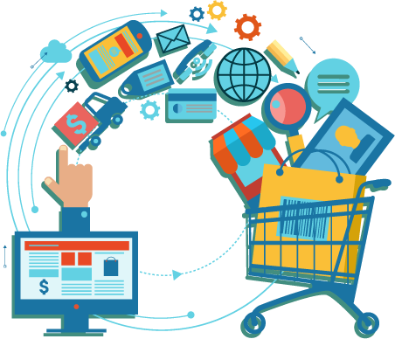
TRƯỜNG ĐẠI HỌC THỦY LỢI KHOA CÔNG NGHỆ THÔNG TIN
ĐỀ TÀI: Xây dựng hệ thống bán hàng nông sản theo mô hình B2C bằng Laravel
Sinh viên: Đặng Văn Hà
Lớp: 58TH3
Mã SV: 16510600712
GVHD: TS. Lê Nguyễn Tuấn Thành

Slide 2
Nội dung trình bày:
1. Tổng quan về sàn giao dịch thương mại điện tử B2C.
2. Công cụ thực hiện.
3. Phân tích và thiết kế hệ thống.
4. Kết quả chương trình.
5. Tổng kết.

Slide 3

1. Tổng quan về sàn giao dịch thương mại điện tử B2C.
- Sàn giao dịch thương mại điện tử là website thương mại điện tử cho phép các thương nhân, tổ chức, cá nhân không phải chủ sở hữu hoặc người quản lý website có thể tiến hành bán hàng hoặc cung ứng các dịch vụ trên đó.
- Có 6 loại hình thương mại điện tử cơ bản:
Doanh nghiệp với Doanh nghiệp (B2B).
Doanh nghiệp với Khách hàng (B2C).
Khách hàng với Khách hàng (C2C).
Khách hàng với Doanh nghiệp (C2B).
Doanh nghiệp với chính phủ (B2A).
Khách hàng với Chính phủ (C2A).

Slide 4
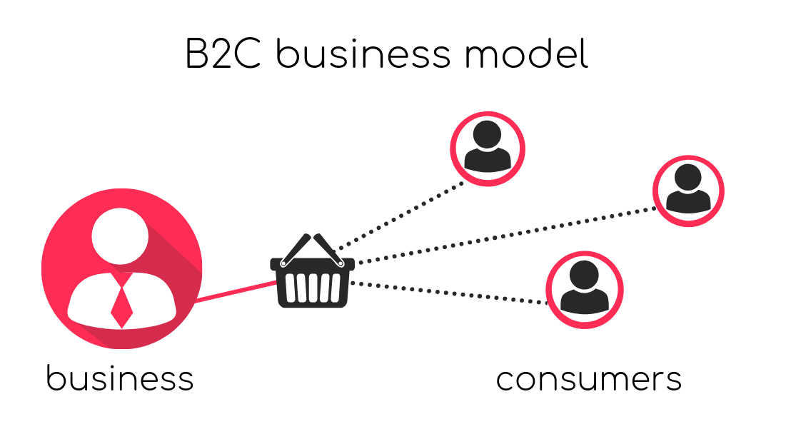
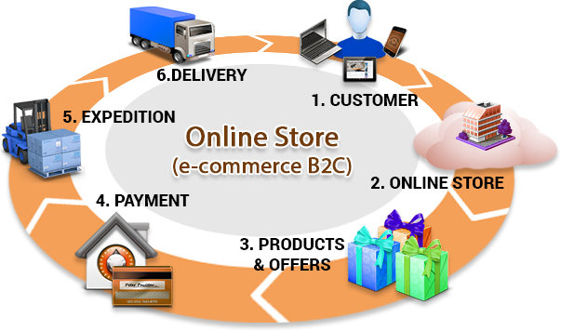
1. Tổng quan về sàn giao dịch thương mại điện tử B2C.
- Hình thức thương mại điện tử B2C:
B2C là chữ viết tắt của cụm từ Business to Customer có nghĩa là hình thức thương mại điện tử giữa doanh nghiệp với khách hàng.
Là loại mô hình kinh doanh doanh nghiệp cung cấp các sản phẩm/ dịch vụ đến tận tay người tiêu dùng cuối cùng mà không thông qua khâu trung gian.

Slide 5




2. Công cụ thực hiện.
Laravel (PHP framework)
Bootstrap
MySQL

Slide 6
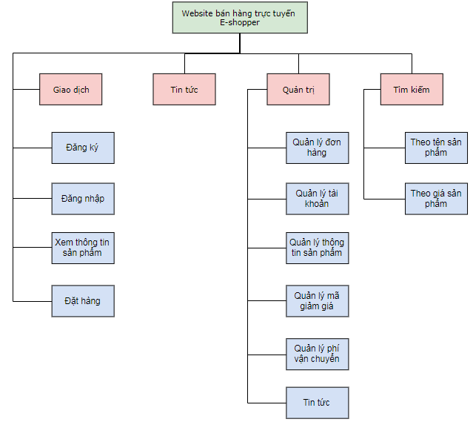
3. Phân tích và thiết kế hệ thống.
- Sơ đồ chức năng hệ thống:

Slide 7
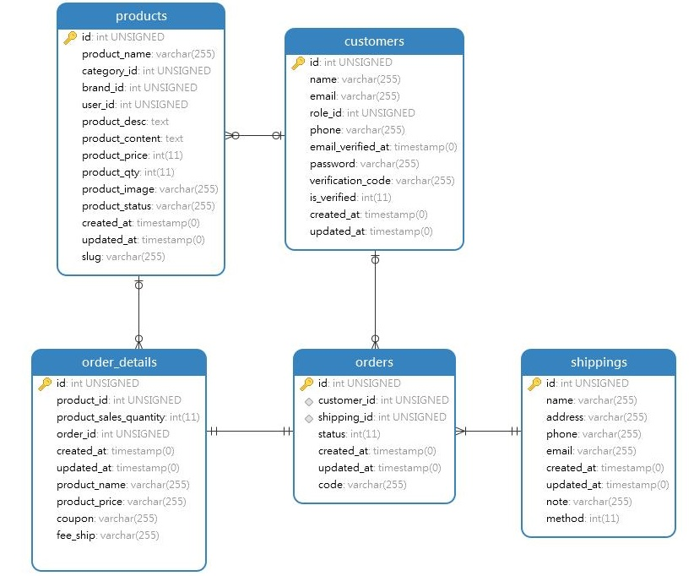
3. Phân tích và thiết kế hệ thống.
- Cơ sở dữ liệu:

Slide 8
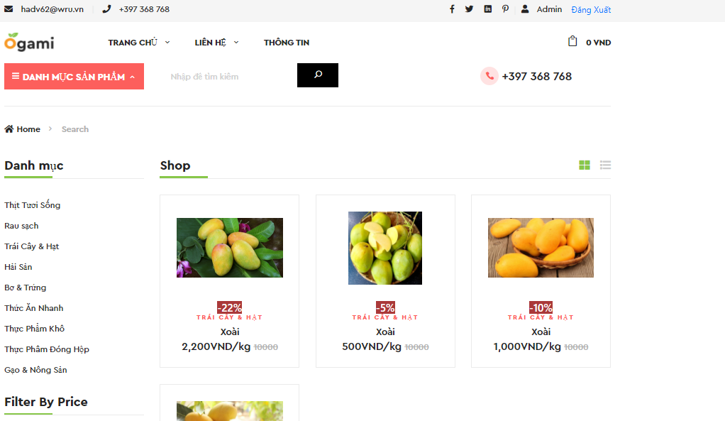
4. Kết quả chương trình.
- Một số hình ảnh của trang web:
Trang chủ

Slide 9
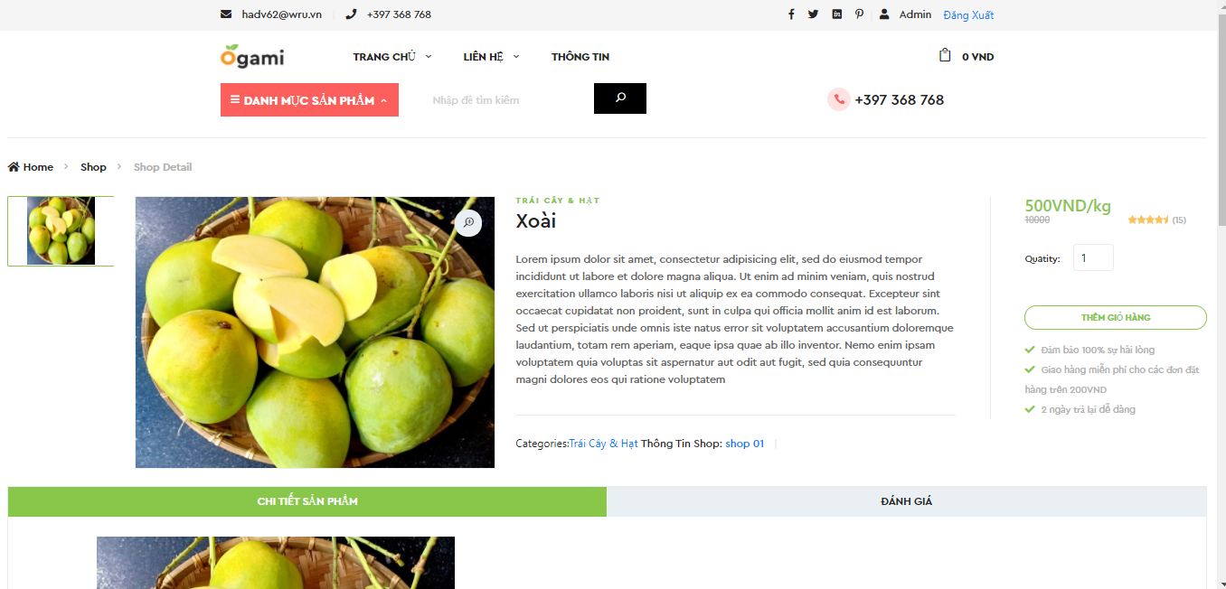
4. Kết quả chương trình.
Trang chi tiết sản phẩm

Slide 10
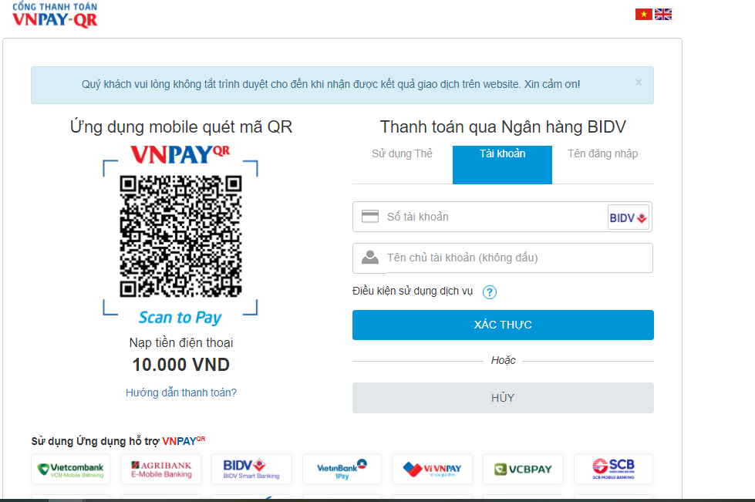
4. Kết quả chương trình.
Trang thanh toán qua VNPAY

Slide 11
5. Tổng kết.
Những điểm đã đạt được:
- Giao diện thân thiện, dễ sử dụng
- Website đáp ứng được yêu cầu xử lý nghiệp vụ cơ bản của quá trình bán hàng như quản lý sản phẩm, quản lý đơn hàng.
- Các vùng nhập dữ liệu được kiểm soát, tránh việc sai sót thông tin trong quá trình nhập dữ liệu.
- Hỗ trợ đánh giá, bình luận cho mỗi sản phẩm.
- Thanh toán qua VNPAY và tích hợp giao hàng nhanh vào hệ thống
Hướng phát triển:
- Hoàn thiện chức năng liên hệ giữa người bán và người mua.
- Tích hợp thêm nhiều hình thức thanh toán hơn.
- Thêm chức năng thống tự động, nhắc nhở doanh nghiệp hoàn tiền cho admin.

Slide 12
Thank for listeninG!

